Slide 1

Master Curriculum Blockchain Technology & Cryptocurrencies
www.generationblockchain.eu
2022-2024
OERS
Af
Frankfurt School of Finance & Management

Slide 2

01
MODUL 5
Grundlæggende principper for
Kodning og programmering
Finansieret af Den Europæiske Union. Synspunkter og udtalelser er dog udelukkende forfatterens/forfatternes og afspejler ikke nødvendigvis Den Europæiske Unions eller det nationale agenturs synspunkter og holdninger. Hverken Den Europæiske Union eller det nationale kontor kan holdes ansvarlig for dem.

Slide 3
indhold modul 5
01
Introduktion til kodning af smarte kontrakter
113
02
Vurdering af læring for modul 5
114

Slide 4

01| MODUL 5 Grundlæggende principper for
Kodning og programmering
Oversigt over kapitler
Læringsmål
I dette modul vil du blive introduceret til programmeringssproget Solidity og til konceptet om at opbygge smarte kontrakter og decentrale apps.
Efter det første modul skal du være i stand til at:
Lær at programmere et spil på Ethereum.
Lær og brug de grundlæggende soliditetsbegreber.
Forstå og implementere ERC721 og krypto-samlerobjekter.
Forstå og være i stand til at programmere app front ends og web3.js.
Forstå, hvordan dataindlæsning og beregninger fungerer teoretisk og i praksis.
Lær, hvordan du implementerer dApps med Truffle.
Lær, hvordan du opbygger en Oracle.
Test af smarte kontrakter med Truffle (f.eks. ved hjælp af Chai til at skrive mere udtryksfulde assertions, test mod Loom).
Lær, hvordan du implementerer på TRON, en af de hurtigst voksende offentlige blockchains.
Forstå det grundlæggende i zkSync.

Slide 5

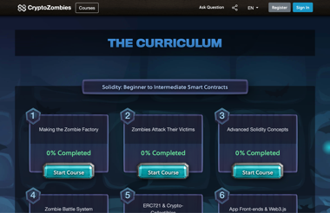
01| INTRODUKTION TIL KODNING AF SMARTE KONTRAKTER
Da programmering er bedst at lære ved at gøre det, kan du gå over til Solidity-kurset "CryptoZombies", hvor du vil blive guidet gennem implementering af dine egne smarte kontrakter, når du har en god forståelse for det grundlæggende. CryptoZombies er en gratis, open source, interaktiv kodeskole, der lærer dig at bygge spil på Ethereum. Kurset er designet til begyndere i Solidity og starter med de absolutte grundprincipper. Klik her.
KLIK FOR AT SE
Under "Solidity: I afsnittet "Begynder til mellemliggende smarte kontrakter" vil du lære:
Sådan bygger du et spil på Ethereum
Grundlæggende soliditetsbegreber
ERC721 og krypto-samlerobjekter
App front ends og web3.js
Under "Chainlink: Decentrale Orakel", vil du lære:
Sådan fungerer datafeeds og beregninger
Under konferencen "Advanced Solidity: Du vil lære følgende: "Få dybdegående viden":
Udrulning af dApps med Truffle
Hvordan man opbygger en Oracle
Test af smarte kontrakter med Truffle (f.eks. ved hjælp af Chai til at skrive mere udtryksfulde assertions, test mod Loom)
Under konferencen "Beyond Ethereum: Udforsk Blockchain-økosystemet", vil du lære:
Det grundlæggende i zkSync
I afsnittet "Tron: Decentralize te Web" vil du lære:
Sådan implementeres TRON, en af de hurtigst voksende offentlige blockchains

Slide 6
02
LÆRINGSVURDERING FOR MODUL 5

Slide 7

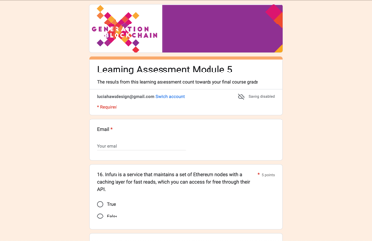
Du kan teste din viden ved at gennemføre denne læringsvurdering som en del af din samlede karakter for kurset.
Klik her.
KLIK FOR AT SE

Slide 8



følge din rejse
www.generationblockchain.eu

